Slide 1



基于卷积神经网络的情感脑电识别研究
脑机接口应用与原理
人工智能
徐烨玮
22920212204255
汇报人：徐烨玮 时间：2023.10.30
参考资料：
基于卷积神经网络的情感脑电识别研究_曾柏泉
https://zhuanlan.zhihu.com/p/156926543
https://www.zhihu.com/question/29366638

Slide 2

行业PPT模板http://www.1ppt.com/hangye/
1. 脑电信号介绍
2.传统方法分析脑电信号
3.为何卷积神经网络可用
于分析脑电信号
目 录
4.结合卷积神经网络的脑
电信号分析

Slide 3


PART 01
脑电信号介绍

Slide 4
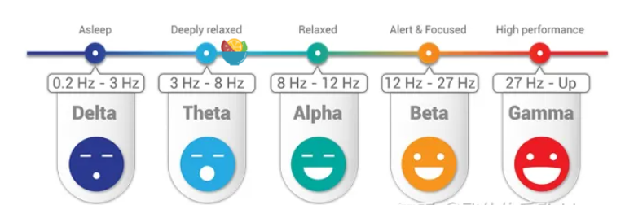
脑电信号分为如下几个频段
当身体放松，眼睛闭上时产生α波，并在睁眼瞬间消失
人在紧张刺激时会产生β波
在产生困意时产生θ波
而当进入深度睡眠时产生δ波
γ波对学习，记忆非常重要

Slide 5

脑电信号拥有多种频段，而且非平稳，动态变化，噪音干扰大，非常复杂，因此识别和分析脑电信号就变得非常困难。
脑电波的每个频段都代表特定部分大脑活动，而其电信号特征，如信号强弱，变化大小包含很多信息。
为了将复杂无章的脑电信号提取为有意义的信息，我们需要如下操作：
特征提取
进行分类
即使用传统方法

Slide 6
PART 02
传统方法分析脑电信号

Slide 7
2.传统方法分析脑电信号
特征提取方法，解决将什么作为特征的问题
01
功率谱密度
将信号强弱作为特征
02
ＤＥ特征
用差分熵衡量信息，根据信息量作为特征

Slide 8

功率谱密度
定义：
功率谱密度表示单位时间和单位频带内信号能量随频率的分布情况
解释：
脑电信号在一定频段的强度，代表了大脑各个频段的特征
ex:求出α频 段 的PSD特征，就对8-13Hz的频段的功率谱密度求平均。
计算简单，易于操作，对能量特征明显的信号有很好的效果
优点
缺点
分辨率不高，无法提取非线性特征

Slide 9
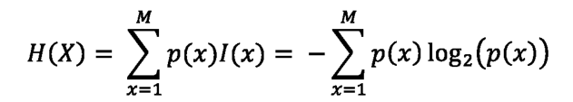
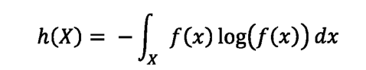
DE特征方法
定义：
差分熵
从离散的香农熵而来，差分熵是连续的
香农熵
差分熵

Slide 10
DE特征方法
理解：
差分熵代表脑电信号这个随机变量的信息量大小
ex：
信息量大->脑信号活动强
信息量小->脑信号活动弱
训练样本量小，计算量小，算法稳定
忽略了脑电数据样本的时域特征，完全根据数据分布情况
优点
缺点

Slide 11
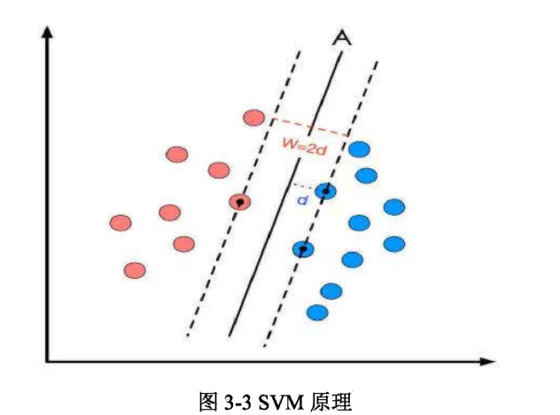
根据特征向量,使用向量机作为分类器对其进行分类
定义
向量机是一种二分类模型，根据不同的向量将其进行分类
工作原理
通 过 核 函 数将 两 类数 据 特 征 空 间 投射 到 另一个 空 间， 找 到一个 超 平 面 能 够 将 两 类样 本 分 离 在两 侧， 并 使得 两 类样本 离 平 面 最 近 的 点到 超 平 面 的 距 离 达 到 最 远。
解释
将两类模型分得最开，区别最明显

Slide 12
PART 03
为何卷积神经网络可用
于分析脑电信号

Slide 13
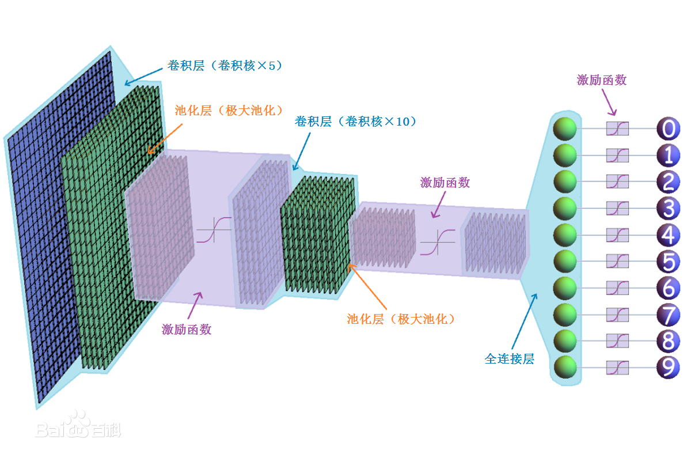
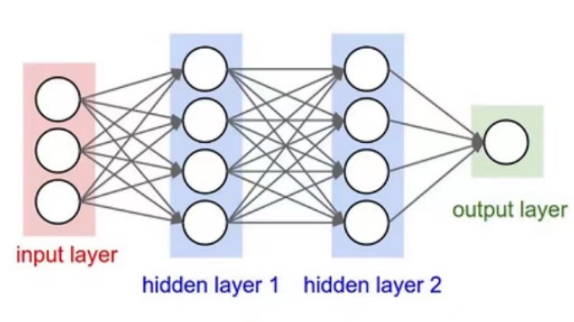
什么是卷积神经网络
激活函数
平铺数据
神经网络
卷积神经网络
卷积神经网络是一种深度学习模型或类似于人工神经网络的多层感知器，常用来分析视觉图像。卷积神经网络依旧是神经网络，只是层的功能和形式做了变化，可以说是传统神经网络的一个改进

Slide 14



卷积神经网络构成
输入层
卷积层
池化层
全输出层
对于图片来说就是二维的RGB图像输入
根据卷积核对图像进行矩阵运算
对卷积层中提取的特征进行挑选
得出结果

Slide 15
* 3 1 2
* 1 2 1
* 2 0 1
* * * *
卷积神经网络卷积层运算
计算出来的是特征值，代表了图像局部的特征。
* | 3 | 1 | 2
* | 1 | 2 | 1
* | 2 | 0 | 1
* | * | * | *
0 | 1 | 2
0 | 1 | 2
0 | 1 | 2
4 * 4 图像
3*3卷积核
计算蓝色坐标的值只要将黄色框内相同位置的图像的值和卷积核的值相乘并累加即可。
VAL = 3 * 0 + 1 * 1 + 2 * 2 +
1 * 0 + 2 * 1 + 1 *2 +
2 * 0 + 0 * 1 + 1 * 2

Slide 16
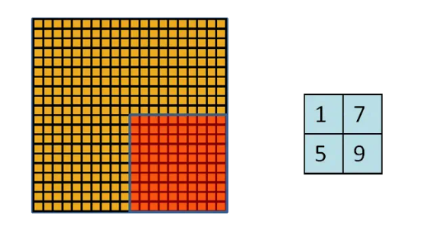
卷积神经网络池化层运算
做完卷积后，图像还是很大，就需要在红色范围内以一定标准取出一个值作为降维后特征图的值，可以取平均值，最大值，最小值等。
如此可以大大降低计算量，也可以避免过拟合。

Slide 17
卷积神经网络与脑电信号
有相似之处
卷积神经网络擅长于解决图像问题，而脑电信号可以用二维矩阵来表达，和图像类似
优势
通过若干个卷积层提取特征，省去了特征提取这一步，将特征提取和分类这两个步骤合二为一，可以带来性能上的提升

Slide 18
PART 04
结合卷积神经网络的脑
电信号分析

Slide 19
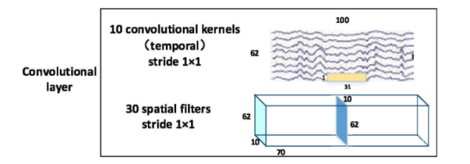
第一层：卷积层
输入样本为62通道100采样点的数据 输入矩阵X为62 * 100 第一个卷积层用于提取脑电数据时域特征，有10个卷积核。
第二个卷积层用于空间特征提取，使用30个卷积核
该层用于提取脑电信号的特征。

Slide 20
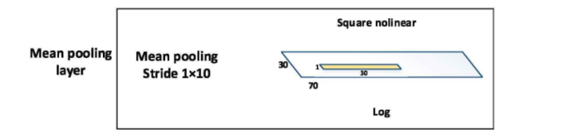
第二层平均池化层
平均池化层，对提取的特征进行局部平均。

Slide 21
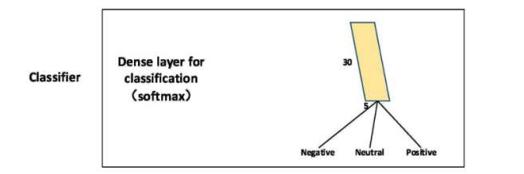
第三层：输出层
最后一层是全连接器加上激活函数
进行结果的输出

Slide 22
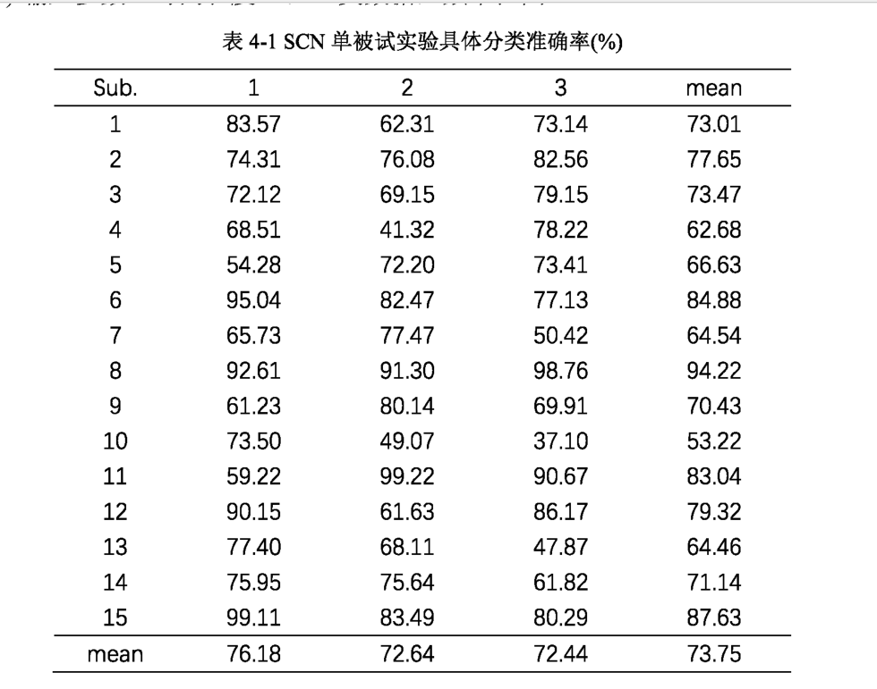
实现效果：
所有被试的总平均准确率为73.75 最高可达99.22最低可达37.10

Slide 23
感 谢 您 的 观看

